Slide 1


Slide 2



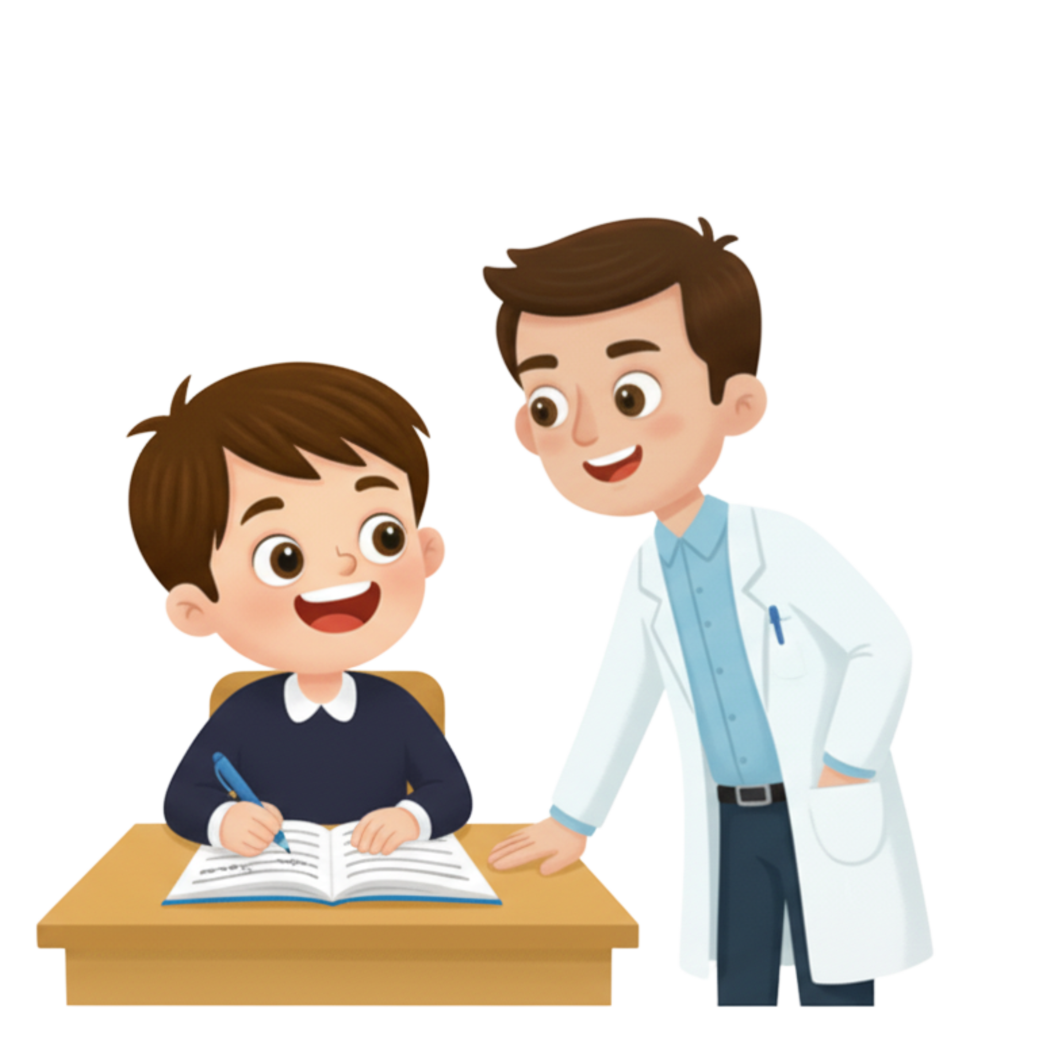


تعيين تلميذ(ة) للإجابة .
توجيهات و شرح التعليمات.
عرض فيديو.
المرور بين الصفوف للمساعدة و تصحيح الإنجازات .
عمل في ثنائيات .
نهاية الشريط، المرور إلى الشريحة الموالية.

Slide 3

تنظيم حصص الأسبوع التربوي
اليوم 4 -
اليوم 1 -
أنشطة اعتيادية .
قراءة : استثمار النص.
الاستماع والتحدث : الإنتاج .
تمارين كتابية: البنيات اللغوية .
أنشطة اعتيادية.
معجم.
الاستماع والتحدث .
الطلاقة:
اليوم 5 -
اليوم 2 -
أنشطة اعتيادية.
الاستماع والتحدث : إعادة الإنتاج.
قراءة: استخلاص العبرة.
تعبير كتابي.
إملاء 2/2 .
أنشطة اعتيادية.
الاستماع والتحدث : عناصر الحكاية.
القراءة استراتيجية المفردات.
خط ونقل.
اليوم 6 -
اليوم 3 -
أنشطة اعتيادية .
الطلاقة: توليف ودعم .
.توليف ودعم .
قراءة إثرائية .
أنشطة اعتيادية .
الاستماع والتحدث : البنية السردية / لعب الأدوار .
قراءة: استراتيجية الفهم .
إملاء ½ .
Révision
Lecture offerte

Slide 4








هيكلة حصة اليوم
-01افتتاح الحصة
نشيد : «متع جسمك»
إملاء
- 02معجم
أَلَمٌ – وَجْبَةٌ – وَصْفَةٌ – غِذاءٌ صِحِّيٌّ – تُقَوّي – نَكْهَةٌ
- 03استماع وتحدث
ورشة الاستماع (ماذا تقول الخضراوات؟): التوقع والتحقق.
- 04قراءة
تنمية الطلاقة: قراءة فقرات بدقة واسترسال + القراءة المشتركة.

Slide 5

عند نهاية الحصة
على الأقل 80 % من المتعلمين سيكونون قادرين على:
تعرف كلمات المعجم وتوظيفها في إنتاج جمل.
فهم المعنى العام للحكاية من خلال التوقع والتحقق.
قراءة الكلمات البصرية وفقرات القراءة المشتركة بطلاقة.

Slide 6

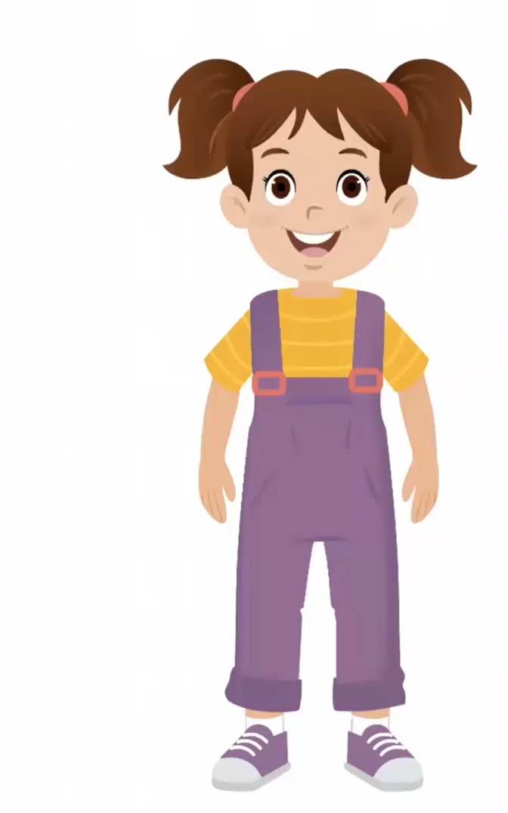
مرحبا بكم، سننطلق في حصة اللغة العربية.
اختــتام الحــصة
قراءة
استـماع وتحدث
معــــــــــجم
افتتاح الحصة

Slide 7
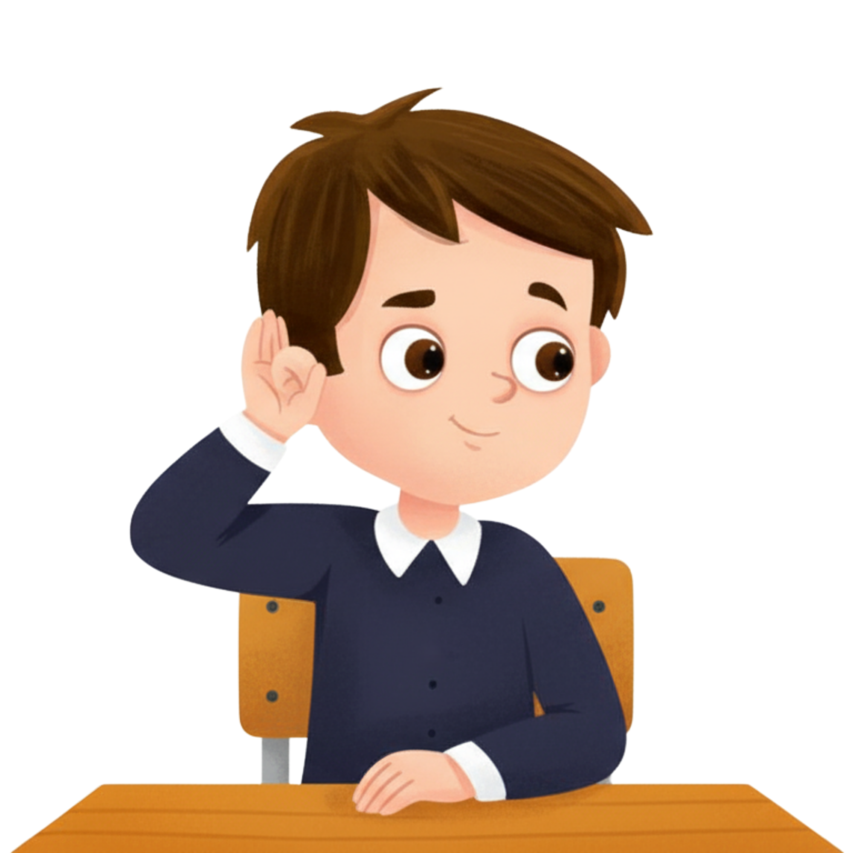

قبل أن نبدأ حصة اليوم هذه شروط الحصول على نجمة التميز. في كل حصة سيفوز ثلاثة منكم بالنجمة.
اختــتام الحــصة
قراءة
استـماع وتحدث
معــــــــــجم
افتتاح الحصة
أُنْصِتُ وأَنْتَبِهُ جَيِّداً للدَّرْسِ.
دونَ أَنْ أَقِفَ، أَرْفَعُ أُصْبُعي لِلْإجابَةِ.

Slide 8

افتتاح الحصة
افتتاح الحصة
الترحيب وتدبير السلوك؛
الأنشطة الاعتيادية: نشيد «متع جسمك» /إملاء.

Slide 9

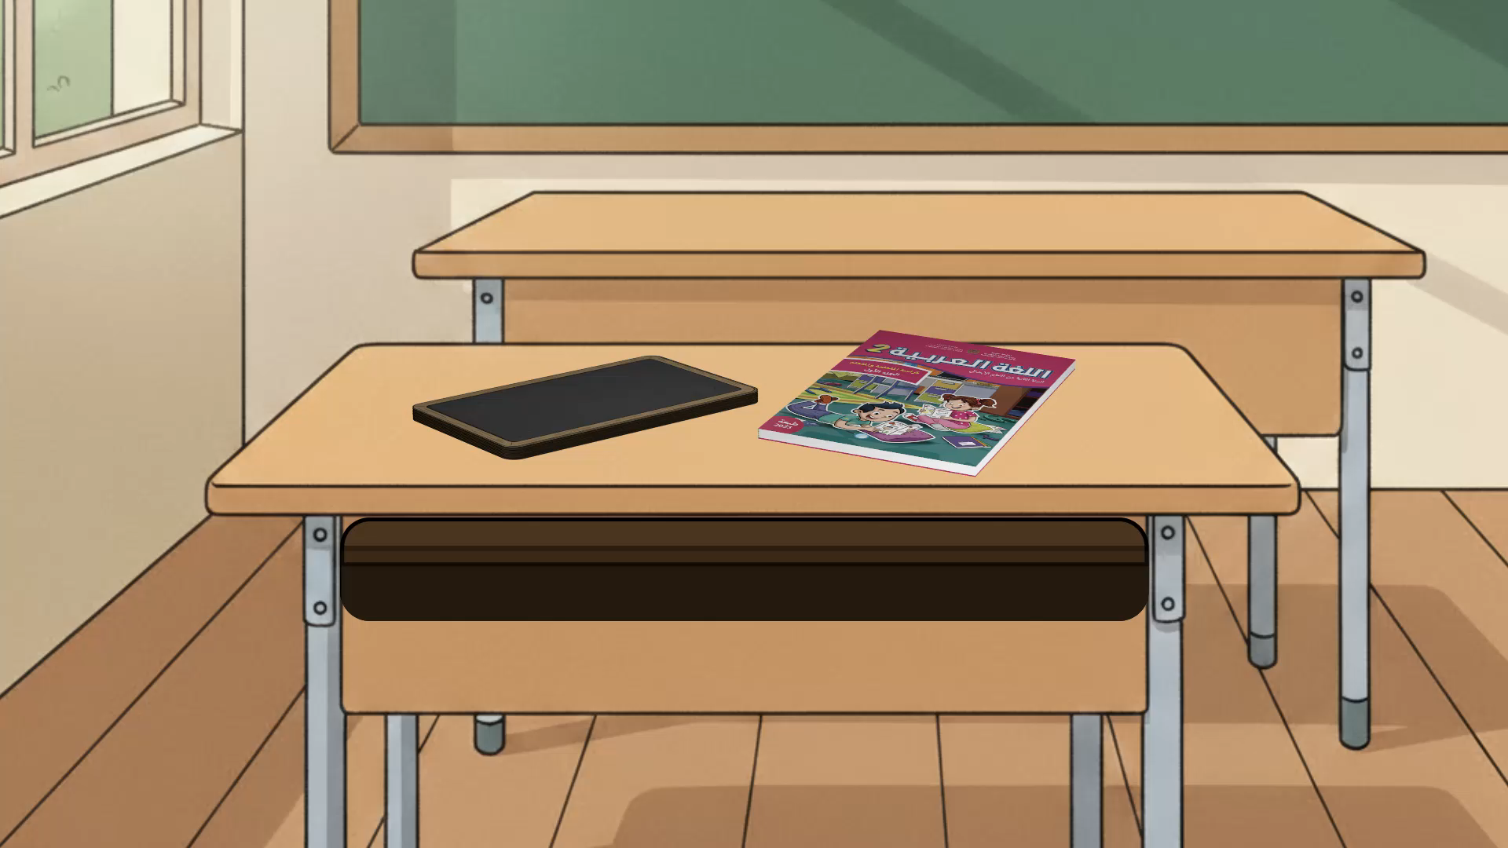
ضعوا اللوحة والكراسة في القمطر.
اختــتام الحــصة
قراءة
استـماع وتحدث
معــــــــــجم
افتتاح الحصة

Slide 10
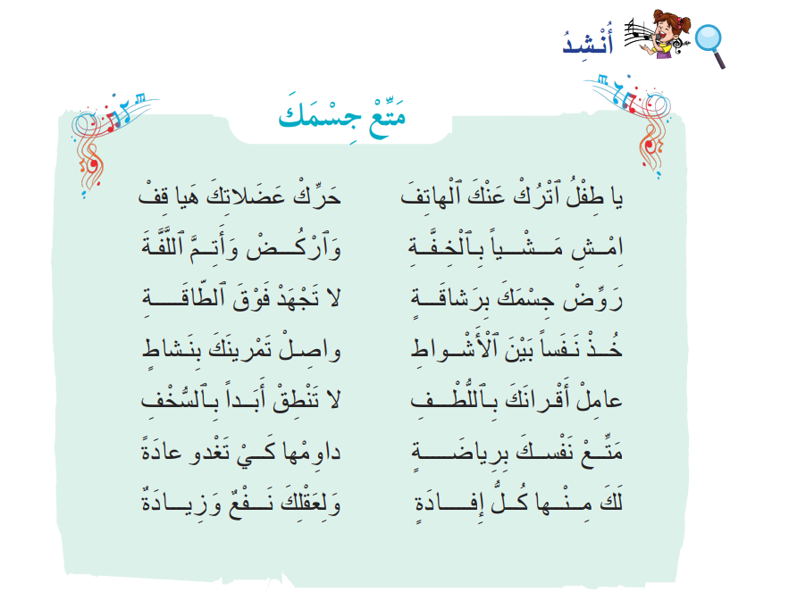
استمعوا للنشيد.
اختــتام الحــصة
قراءة
استـماع وتحدث
معــــــــــجم
افتتاح الحصة

Slide 11

عرض فيديو النشيد.
اختــتام الحــصة
قراءة
استـماع وتحدث
معــــــــــجم
افتتاح الحصة

Slide 12
ننشد معا.
اختــتام الحــصة
قراءة
استـماع وتحدث
معــــــــــجم
افتتاح الحصة

Slide 13

خذوا ألواحكم سأملي عليكم كلمات.
اختــتام الحــصة
قراءة
استـماع وتحدث
معــــــــــجم
افتتاح الحصة

Slide 14
سأقرأ الكلمات أولا. من يقرأ ؟
اختــتام الحــصة
قراءة
استـماع وتحدث
معــــــــــجم
افتتاح الحصة
اَلتَّمْرينُ
اَلْهاتِفُ
اَلرِّياضَةُ

Slide 15
انظروا إلى الكلمة جيدا.
اختــتام الحــصة
قراءة
استـماع وتحدث
معــــــــــجم
افتتاح الحصة
اَلرِّياضَةُ

Slide 16
اكتبوا. ينطق الأستاذ الكلمة.
اختــتام الحــصة
قراءة
استـماع وتحدث
معــــــــــجم
افتتاح الحصة

Slide 17
ارفعوا الألواح ــــ صححوا.
اختــتام الحــصة
قراءة
استـماع وتحدث
معــــــــــجم
افتتاح الحصة
اَلرِّياضَةُ

Slide 18
انظروا إلى الكلمة جيدا.
اختــتام الحــصة
قراءة
استـماع وتحدث
معــــــــــجم
افتتاح الحصة
اَلْهاتِفُ

Slide 19
اكتبوا. ينطق الأستاذ الكلمة.
اختــتام الحــصة
قراءة
استـماع وتحدث
معــــــــــجم
افتتاح الحصة

Slide 20
ارفعوا الألواح ــــ صححوا.
اختــتام الحــصة
قراءة
استـماع وتحدث
معــــــــــجم
افتتاح الحصة
اَلْهاتِفُ

Slide 21
انظروا إلى الكلمة جيدا.
اختــتام الحــصة
قراءة
استـماع وتحدث
معــــــــــجم
افتتاح الحصة
اَلتَّمْرينُ

Slide 22
اكتبوا. ينطق الأستاذ الكلمة.
اختــتام الحــصة
قراءة
استـماع وتحدث
معــــــــــجم
افتتاح الحصة

Slide 23

ارفعوا الألواح – صححوا.
اختــتام الحــصة
قراءة
استـماع وتحدث
معــــــــــجم
افتتاح الحصة
اَلتَّمْرينُ

Slide 24
معجم
معجم
أَلَمٌ – وَجْبَةٌ – وَصْفَةٌ – غِذاءٌ صِحِّيٌّ – تُقَوّي – نَكْهَةٌ

Slide 25

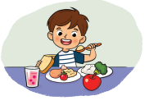
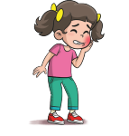


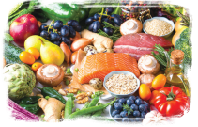
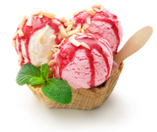
ستتعرفون كلماتٍ جديدةً، لتكونوا قادرين على استخدامها لإنتاج جمل مفيدة.
اختــتام الحــصة
قراءة
استـماع وتحدث
معــــــــــجم
افتتاح الحصة

Slide 26
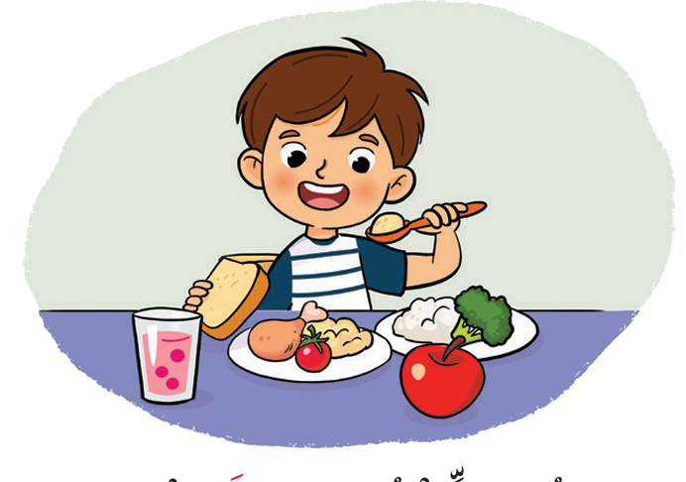
الكلمة الأولى هي وجبة ــــ رددوا : وجبة.
اختــتام الحــصة
قراءة
استـماع وتحدث
معــــــــــجم
افتتاح الحصة
وَجْبَةٌ

Slide 27
ماذا يتناول الطفل؟
اختــتام الحــصة
قراءة
استـماع وتحدث
معــــــــــجم
افتتاح الحصة

Slide 28
يَتَناوَلُ ﭐلطِّفْلُ وَجْبَةَ ﭐلْغَداءِ. من يردد؟
اختــتام الحــصة
قراءة
استـماع وتحدث
معــــــــــجم
افتتاح الحصة
يَتَناوَلُ ﭐلطِّفْلُ وَجْبَةَ ﭐلْغَداءِ.

Slide 29
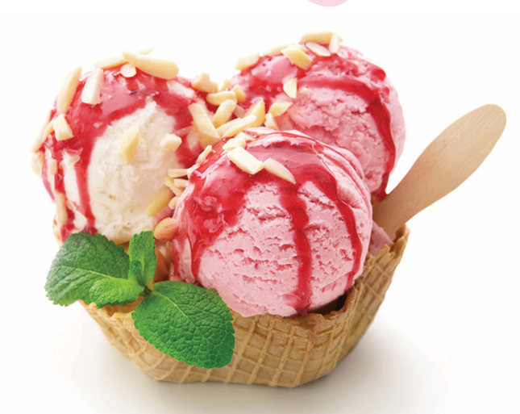
الكلمة الثانية هي نكهة - رددوا نكهة.
اختــتام الحــصة
قراءة
استـماع وتحدث
معــــــــــجم
افتتاح الحصة
نَكْهَةُ

Slide 30
ماذا اشتريت؟ ما مذاقها؟
اختــتام الحــصة
قراءة
استـماع وتحدث
معــــــــــجم
افتتاح الحصة

Slide 31
اِشْتَرَيْتُ مُثَلَّجاتٍ بِنَكْهَةِ ﭐلْفَراوِلَةِ. ـــــ رددوا.
اختــتام الحــصة
قراءة
استـماع وتحدث
معــــــــــجم
افتتاح الحصة
اِشْتَرَيْتُ مُثَلَّجاتٍ بِنَكْهَةِ ﭐلْفَراوِلَةِ.

Slide 32
الكلمة الموالية هي أَلَمٌ. رددوا أَلَمٌ
اختــتام الحــصة
قراءة
استـماع وتحدث
معــــــــــجم
افتتاح الحصة
أَلَمٌ

Slide 33
بم تشعر هذه الطفلة؟ لماذا؟
اختــتام الحــصة
قراءة
استـماع وتحدث
معــــــــــجم
افتتاح الحصة

Slide 34
شَعَرَتِ ﭐلْبِنْتُ بِأَلَمٍ في أَسْنانِها.-رددوا
اختــتام الحــصة
قراءة
استـماع وتحدث
معــــــــــجم
افتتاح الحصة
شَعَرَتِ ﭐلْبِنْتُ بِأَلَمٍ في أَسْنانِها.

Slide 35
الكلمة التالية هي تقوي. رددوا.
اختــتام الحــصة
قراءة
استـماع وتحدث
معــــــــــجم
افتتاح الحصة
تُقَوّي

Slide 36
ماذا تمنح الرياضة الجسم؟ ـــــ رددوا.
اختــتام الحــصة
قراءة
استـماع وتحدث
معــــــــــجم
افتتاح الحصة

Slide 37
تمنح الرياضة الجسم الطاقة وتقوي عضلاته؟- رددوا
اختــتام الحــصة
قراءة
استـماع وتحدث
معــــــــــجم
افتتاح الحصة
تُقَوّي ﭐلرِّياضَةُ عَضَلاتِ ﭐلْجِسْمِ.

Slide 38
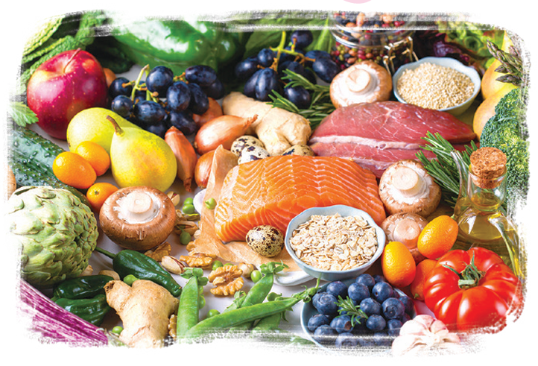
الكلمة الموالية هي غِذاءٌ صِحِّيٌّ. رددوا غِذاءٌ صِحِّيٌّ.
اختــتام الحــصة
قراءة
استـماع وتحدث
معــــــــــجم
افتتاح الحصة
غِذاءٌ صِحِّيٌّ

Slide 39
أتناول غذاء صحيا كل يوم. رددوا غِذاءً صِحِّيّاً.
اختــتام الحــصة
قراءة
استـماع وتحدث
معــــــــــجم
افتتاح الحصة
أَتَناوَلُ غِذاءً صِحِّيّاً كُلَّ يَوْمٍ.

Slide 40
الكلمة الموالية هي وصفة . رددوا وصفة.
اختــتام الحــصة
قراءة
استـماع وتحدث
معــــــــــجم
افتتاح الحصة
وَصْفَةٌ

Slide 41
ماذا تحضر الطفلة؟ ــــ رددوا .
اختــتام الحــصة
قراءة
استـماع وتحدث
معــــــــــجم
افتتاح الحصة

Slide 42
تُحضِّر الطفلة وصفة كعك لذيذة. .ــــ رددوا وصفة كعك .
اختــتام الحــصة
قراءة
استـماع وتحدث
معــــــــــجم
افتتاح الحصة
تُحَضِّرُ ﭐلطِّفْلَةُ وَصْفَةَ كَعْكٍ لَذيذَةً.

Slide 43
من يقول الكلمة الموافقة لكل صورة أشير إليها؟
اختــتام الحــصة
قراءة
استـماع وتحدث
معــــــــــجم
افتتاح الحصة

Slide 44
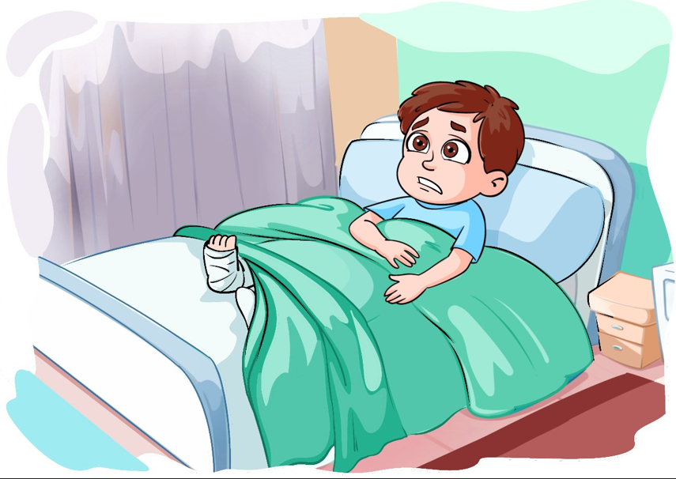
من يعبر عن المشهد باستعمال «أَلَمٌ»؟
اختــتام الحــصة
قراءة
استـماع وتحدث
معــــــــــجم
افتتاح الحصة

Slide 45
رَددوا – يشعر المريض بألم في رجله.
اختــتام الحــصة
قراءة
استـماع وتحدث
معــــــــــجم
افتتاح الحصة
يَشْعُرُ ﭐلْمَريضُ بِأَلَمٍ في رِجْلِهِ.

Slide 46
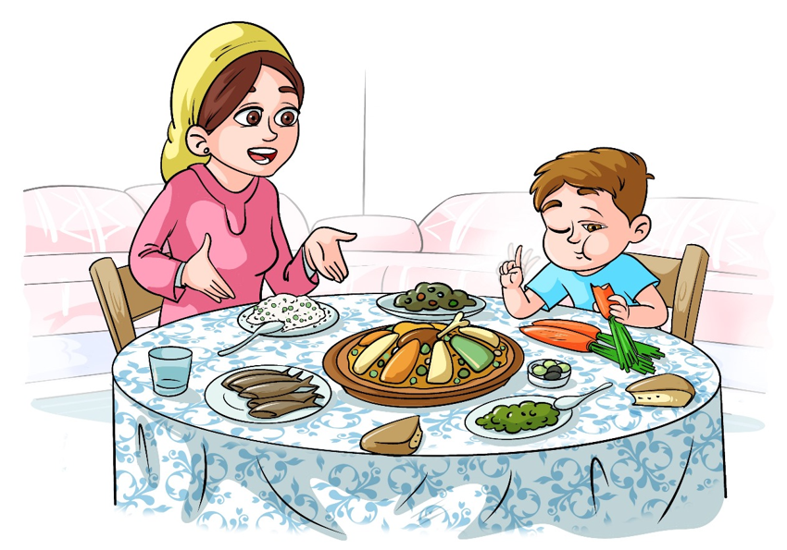
من يعبر عن المشهد باستعمال «غِذاءٌ صِحِّيٌّ»؟
اختــتام الحــصة
قراءة
استـماع وتحدث
معــــــــــجم
افتتاح الحصة

Slide 47
نَصَحَتِ ﭐلْأُمُّ ﭐبْنَها بِتَناوُلِ ﭐلْغِذاءِ ﭐلصِّحِّيِّ. - رددوا.
اختــتام الحــصة
قراءة
استـماع وتحدث
معــــــــــجم
افتتاح الحصة
نَصَحَتِ ﭐلْأُمُّ ﭐبْنَها بِتَناوُلِ ﭐلْغِذاءِ ﭐلصِّحِّيِّ.

Slide 48
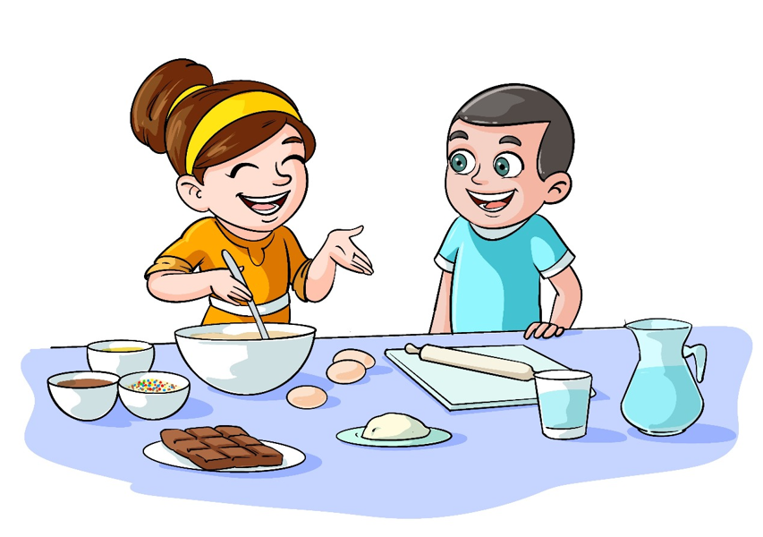
من يعبر عن المشهد باستعمال «وصفة»؟
اختــتام الحــصة
قراءة
استـماع وتحدث
معــــــــــجم
افتتاح الحصة

Slide 49
من يردد؟
اختــتام الحــصة
قراءة
استـماع وتحدث
معــــــــــجم
افتتاح الحصة
تُعِدُّ ﭐلطِّفْلَةُ وَصْفَةً شَهِيَّةً.

Slide 50
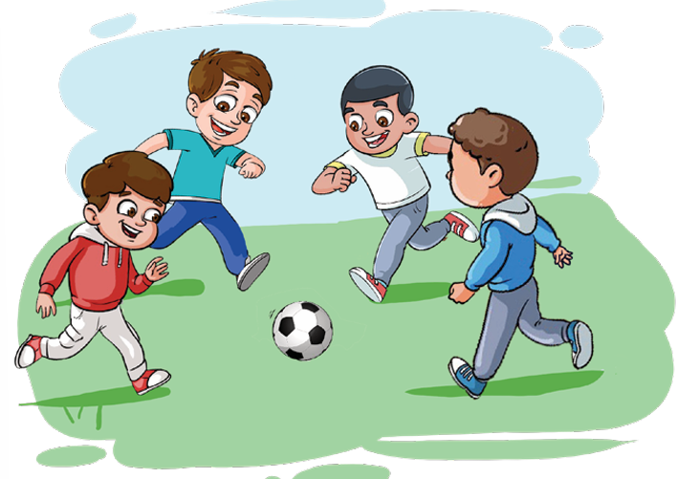
من يعبر عن المشهد مستعملا «تقوي»؟
اختــتام الحــصة
قراءة
استـماع وتحدث
معــــــــــجم
افتتاح الحصة

Slide 51
رَددوا ــــ أَلْعَبُ كُرَةَ ﭐلْقَدَمِ لِأَنَّها تُقَوّي ﭐلْجِسْمَ.
اختــتام الحــصة
قراءة
استـماع وتحدث
معــــــــــجم
افتتاح الحصة
أَلْعَبُ كُرَةَ ﭐلْقَدَمِ لِأَنَّها تُقَوّي ﭐلْجِسْمَ.

Slide 52

من يعبر عن المشهد مستعملا «نكهة»؟
اختــتام الحــصة
قراءة
استـماع وتحدث
معــــــــــجم
افتتاح الحصة

Slide 53
رَددوا – لِلْبُرْتُقالِ نَكْهَةٌ لَذيذَةٌ.
اختــتام الحــصة
قراءة
استـماع وتحدث
معــــــــــجم
افتتاح الحصة
لِلْبُرْتُقالِ نَكْهَةٌ لَذيذَةٌ.

Slide 54
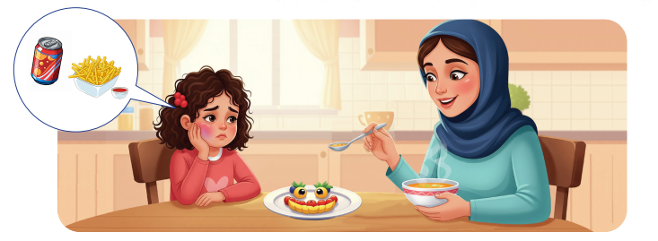
اختــتام الحــصة
قراءة
استـماع وتحدث
معــــــــــجم
افتتاح الحصة
ستعبرون عن المشهد مستعملين كلمات المعجم.

Slide 55

استماع وتحدث
استماع وتحدث
ورشة الاستماع (ماذا تقول الخضروات؟): التوقع والتحقق

Slide 56
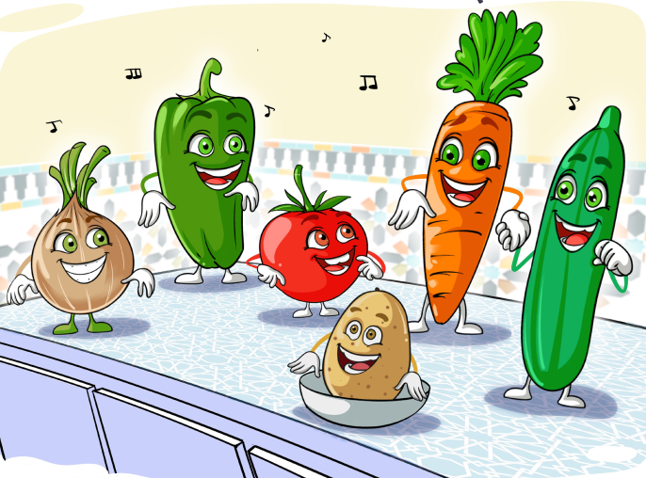
سنتعرف الآن الحكايةَ التي سندرسها هذا الأسبوع. عنوان حكايتنا هو : ماذا تقول الخضروات؟
اختــتام الحــصة
قراءة
استـماع وتحدث
معــــــــــجم
افتتاح الحصة

Slide 57
من يقرأ العنوان؟
اختــتام الحــصة
قراءة
استـماع وتحدث
معــــــــــجم
افتتاح الحصة
ماذا تَقولُ ﭐلْخُضْرَواتُ؟

Slide 58
قبل أن نستمع للحكاية، سنتوقع عَمَّ ستتحدث هذه الحكاية.
اختــتام الحــصة
اختــتام الحــصة
قراءة
استـماع وتحدث
معــــــــــجم
افتتاح الحصة
ماذا تَقولُ ﭐلْخُضْرَواتُ؟

Slide 59
اقرؤوا العنوان وانظروا إلى الصورة جيدا. عم ستتحدث الحكاية؟ من يقول توقعه لنا؟
اختــتام الحــصة
قراءة
استـماع وتحدث
معــــــــــجم
افتتاح الحصة
ماذا تَقولُ ﭐلْخُضْرَواتُ؟

Slide 60
سنستمع الآن للحكاية للتحقق من توقعاتنا. أنصتوا جيدا
اختــتام الحــصة
قراءة
استـماع وتحدث
معــــــــــجم
افتتاح الحصة
ماذا تَقولُ ﭐلْخُضْرَواتُ؟

Slide 61

عرض فيديو حكاية «ماذا تقول الخضروات؟».
اختــتام الحــصة
قراءة
استـماع وتحدث
معــــــــــجم
افتتاح الحصة

Slide 62
من كان توقعه قريبا لمضمون الحكاية؟
اختــتام الحــصة
قراءة
استـماع وتحدث
معــــــــــجم
افتتاح الحصة

Slide 63
هل توقعت أن تتحدث الخضروات عن فوائدها؟ اكتبوا في اللوحة: نعم أو لا
اختــتام الحــصة
قراءة
استـماع وتحدث
معــــــــــجم
افتتاح الحصة
نَعَمْ
لا

Slide 64
سنعيد الاستماع للحكاية. أنصتوا بانتباه، عدوا بأصابعكم كم مرة تسمعون «الخضروات».
اختــتام الحــصة
قراءة
استـماع وتحدث
معــــــــــجم
افتتاح الحصة

Slide 65
تكررت « الخضروات» مرتان.
اختــتام الحــصة
قراءة
استـماع وتحدث
معــــــــــجم
افتتاح الحصة
2

Slide 66
لماذا نتناول الخضروات؟
اختــتام الحــصة
اختــتام الحــصة
قراءة
استـماع وتحدث
معــــــــــجم
افتتاح الحصة

Slide 67
قراءة
قراءة
تنمية الطلاقة: قراءة فقرات بدقة واسترسال+ القراءة المشتركة

Slide 68

انتبهوا كيف أقرأ باسترسال. السهم يذكرني بأن أواصل القراءة.
اختــتام الحــصة
قراءة
استـماع وتحدث
معــــــــــجم
افتتاح الحصة
تُنَشِّطُ ﭐلْفَواكِهَ ﭐلْجِسْمَ.

Slide 69
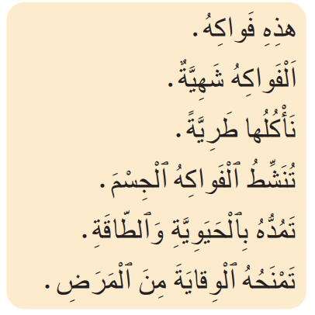
الآن سأقرأ الفقرة باسترسال. سأعين من يقرأ مثلي.
اختــتام الحــصة
قراءة
استـماع وتحدث
معــــــــــجم
افتتاح الحصة

Slide 70
الآن نقرأ معا باسترسال.
اختــتام الحــصة
قراءة
استـماع وتحدث
معــــــــــجم
افتتاح الحصة

Slide 71
من يقرأ؟ سيقرأ زميلكم وترددون بعده.
اختــتام الحــصة
قراءة
استـماع وتحدث
معــــــــــجم
افتتاح الحصة

Slide 72
اقرؤوا جماعة.
اختــتام الحــصة
قراءة
استـماع وتحدث
معــــــــــجم
افتتاح الحصة

Slide 73
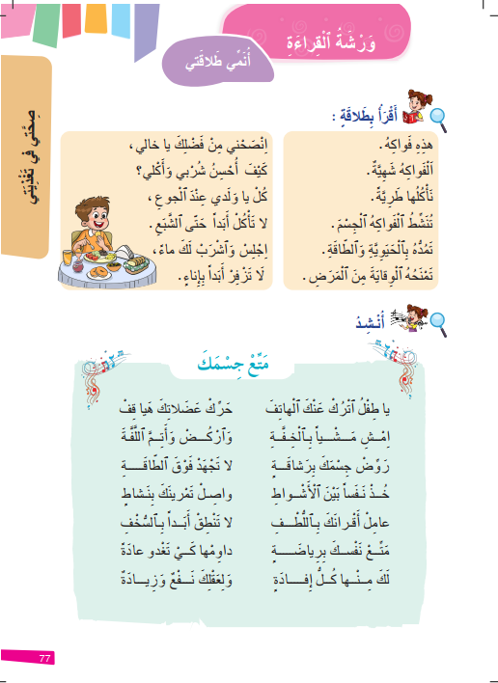
خذوا كراساتكم ص 77 ـــ اقرؤوا الفقرة قراءة هامسة ـــ سأمر لأستمع لقراءاتكم.
اختــتام الحــصة
قراءة
استـماع وتحدث
معــــــــــجم
افتتاح الحصة

Slide 74
من يقرأ؟
اختــتام الحــصة
قراءة
استـماع وتحدث
معــــــــــجم
افتتاح الحصة

Slide 75

في ثنائيات - كل واحد منكم يقرأ سطرا لزميله.
اختــتام الحــصة
قراءة
استـماع وتحدث
معــــــــــجم
افتتاح الحصة

Slide 76
اختــتام الحــصة
اختــتام الحــصة
ماذا تعلمتم اليوم؟
واجباتكم المنزلية.

Slide 77
من يذكرنا بكلمات المعجم التي درسناها اليوم؟
اختــتام الحــصة
قراءة
استـماع وتحدث
معــــــــــجم
افتتاح الحصة

Slide 78
تعلمنا كيف نقرأ بدقة واسترسال.
اختــتام الحــصة
قراءة
استـماع وتحدث
معــــــــــجم
افتتاح الحصة

Slide 79

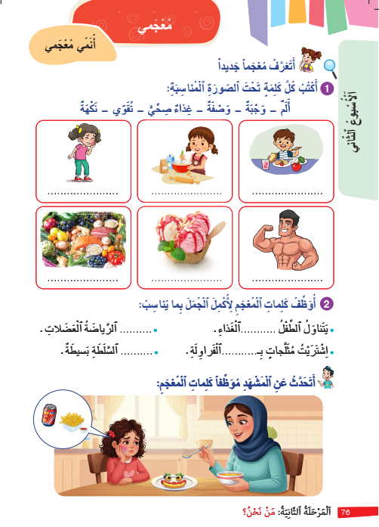
في المنزل، أجيبوا عن السؤال 2 ص 76. ارسموا علامة أمام المطلوب.
اختــتام الحــصة
قراءة
استـماع وتحدث
معــــــــــجم
افتتاح الحصة

Slide 80
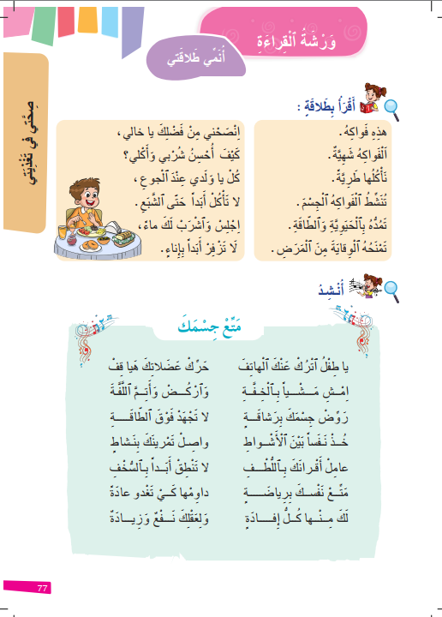
تدربوا على قراءة الفقرة باسترسال ص 77. - ارسموا علامة أمام المطلوب
اختــتام الحــصة
قراءة
استـماع وتحدث
معــــــــــجم
افتتاح الحصة

Slide 81


Slide 82
بناء على إنجازات المتعلمين خلال الممارسة المستقلة
ما تقديرك لنسبة التحكم في هدف الدرس؟
تسجل النسبة على صفحة اليوم من مذكرة الأستاذ.

